Slide 1

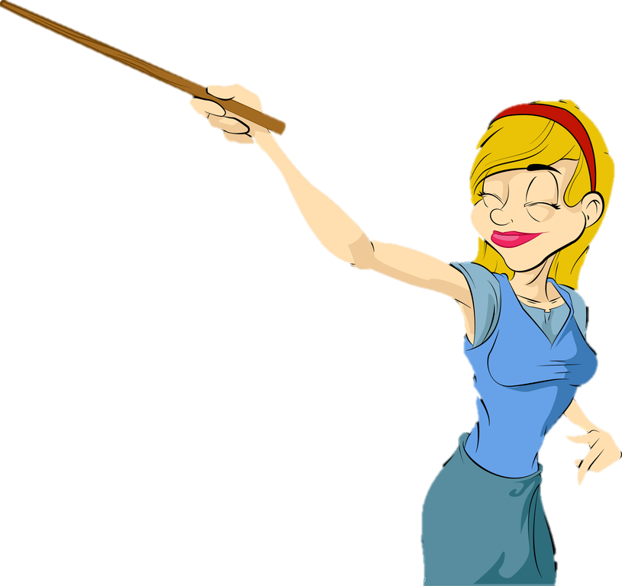
Blok 2
week 6 dag 1

Slide 2

Dag 1 | Dag 2 | Dag 3 | Dag 4
‘s morgens | ‘s maandags | De juf werkt ‘s woensdags. | ‘s morgens vroeg
‘s middags | ‘s woensdags | De zuster werkt ‘s avonds. | ‘s avonds laat
‘s avonds | ‘s zaterdags | De bewaker werkt ‘s nachts. | ‘s winters
‘s nachts | ‘s zondags | De krantenjongen werkt ‘s morgens. | ‘s zomers

Slide 3
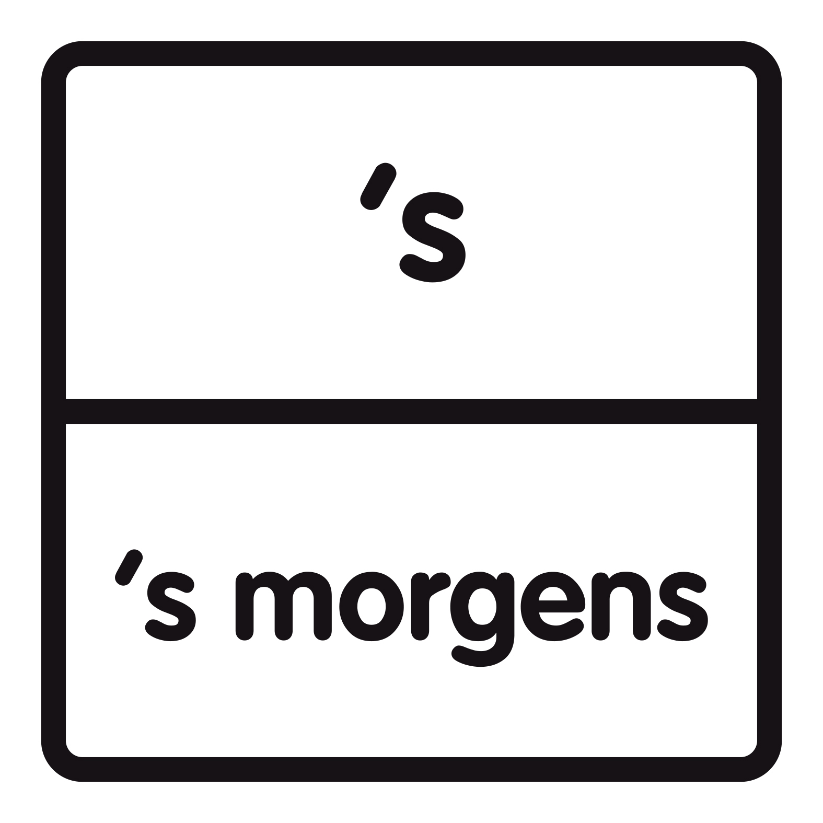
‘s morgens woord
Vervanging des door ‘s.

Slide 4
‘s morgens

Slide 5
‘s middags

Slide 6
‘s avonds

Slide 7
‘s nachts

Slide 8


Slide 9


Slide 10

blok 2
week 6 dag 2

Slide 11
‘s morgens woord
Vervanging des door ‘s.

Slide 12
‘s maandags

Slide 13
‘s woensdags

Slide 14
‘s zaterdags

Slide 15
‘s zondags

Slide 18

blok 2
week 6 dag 3

Slide 19
‘s morgens woord
Vervanging des door ‘s.

Slide 20
De juf werkt ‘s woensdags.

Slide 21
De zuster werkt ‘s avonds.

Slide 22
De bewaker werkt ‘s nachts.

Slide 23
De krantenjongen werkt
‘s morgens.

Slide 26

blok 2
week 6 dag 4

Slide 27
‘s morgens woord
Vervanging des door ‘s.

Slide 28
‘s morgensvroeg

Slide 29
‘s avonds laat

Slide 30
‘s winters

Slide 31
‘s zomers

Slide 34
Dag 1 | Dag 2 | Dag 3 | Dag 4
‘s morgens | ‘s maandags | De juf werkt ‘s woensdags. | ‘s morgens vroeg
‘s middags | ‘s woensdags | De zuster werkt ‘s avonds. | ‘s avonds laat
‘s avonds | ‘s zaterdags | De bewaker werkt ‘s nachts. | ‘s winters
‘s nachts | ‘s zondags | De krantenjongen werkt ‘s morgens. | ‘s zomers

